Slide 1
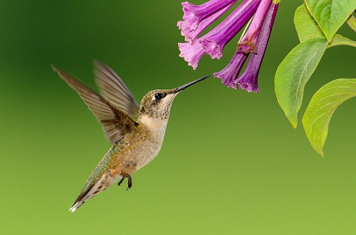
CHÀO MỪNG QUÝ THẦY CÔ VỀ DỰ GIỜ
Mĩ thuật lớp 2
(TIẾT 1)

Slide 2
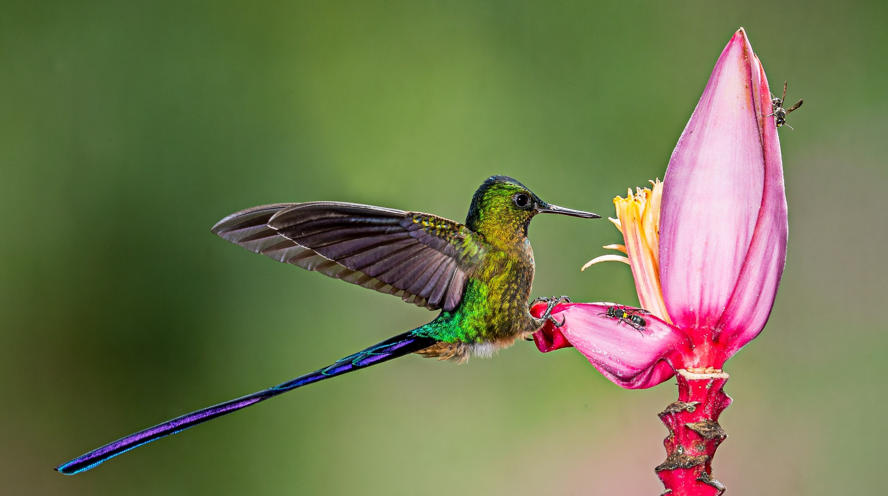
KHỞI ĐỘNG
HÁT TẬP THỂ VÀ TRÒ CHƠI

Slide 4
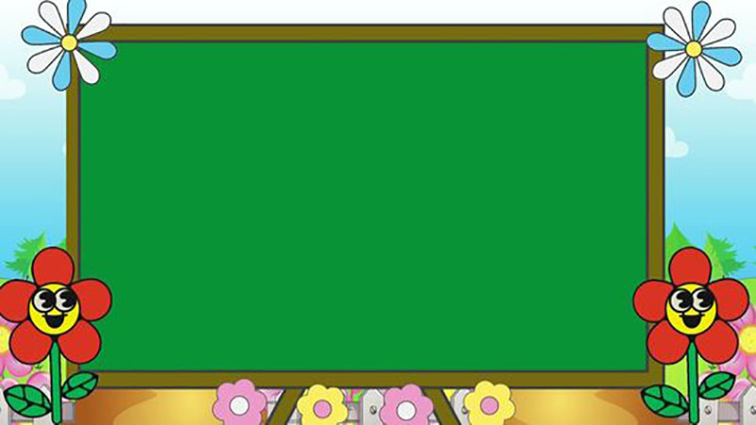
Mục tiêu chủ đề
Trình bày được ý tưởng và cách sắp xếp hình in tạo sản phẩm mĩ thuật
Tạo được hình chú chim bằng cách in chà xát lá cây kết hợp nét, chấm, màu
Cảm nhận được vẻ đẹp tạo hình của lá cây trong tự nhiên và trong mĩ thu

Slide 5
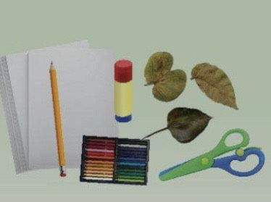
DỤNG CỤ CẦN DÙNG

Slide 6
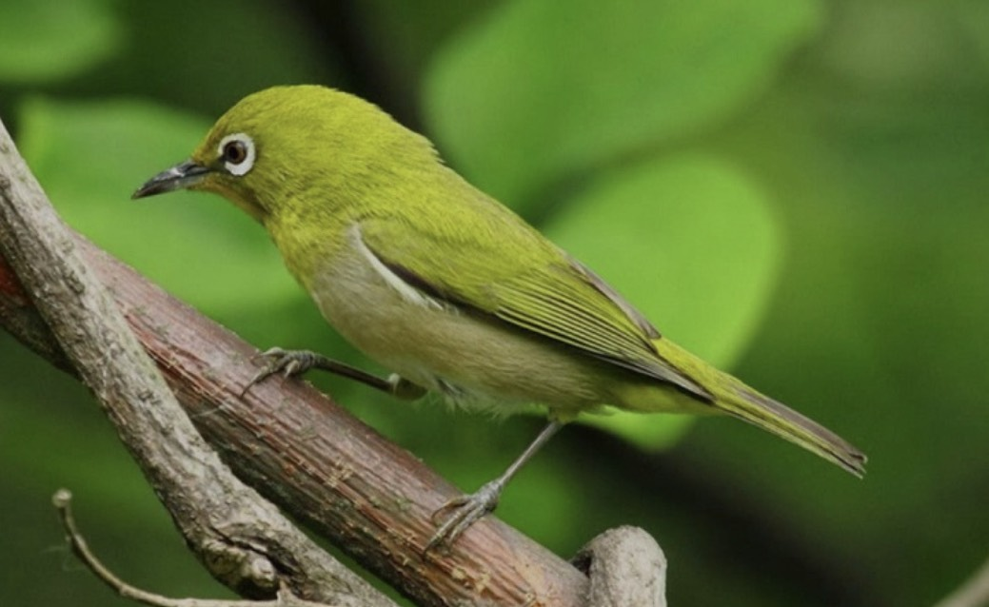
CẢM NHẬN HÌNH DÁNG VÀ MÀU SẮC NHỮNG CHÚ CHIM

Slide 7
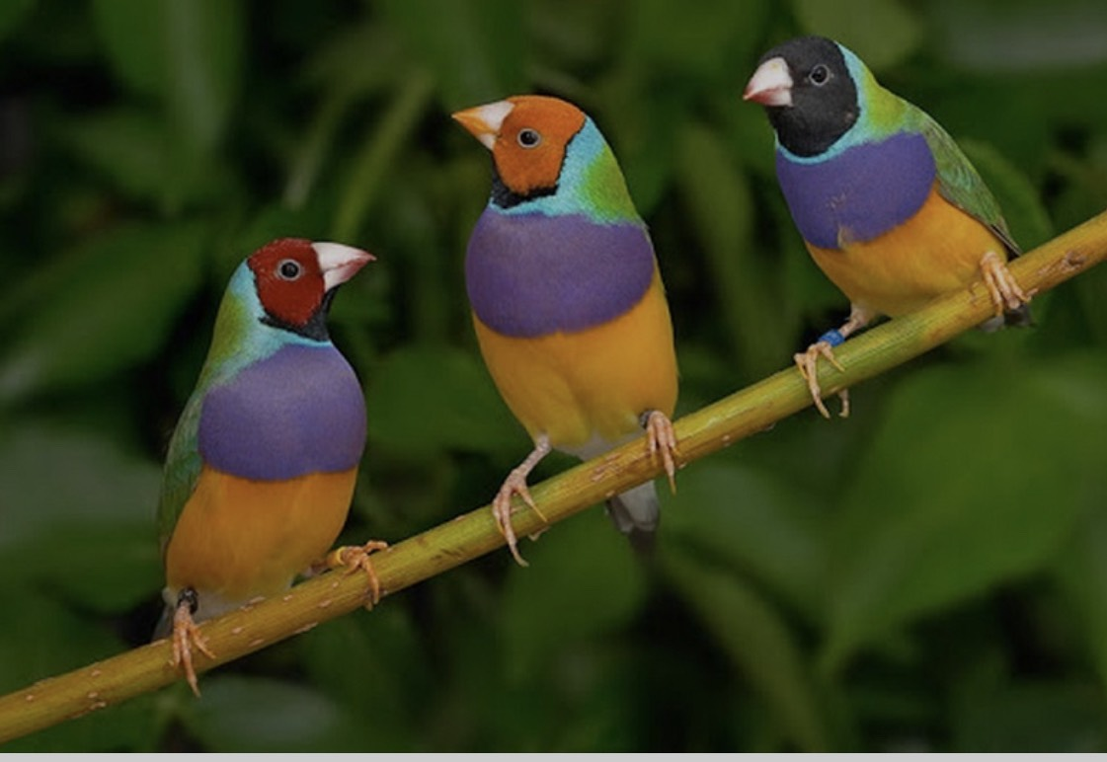

Slide 8
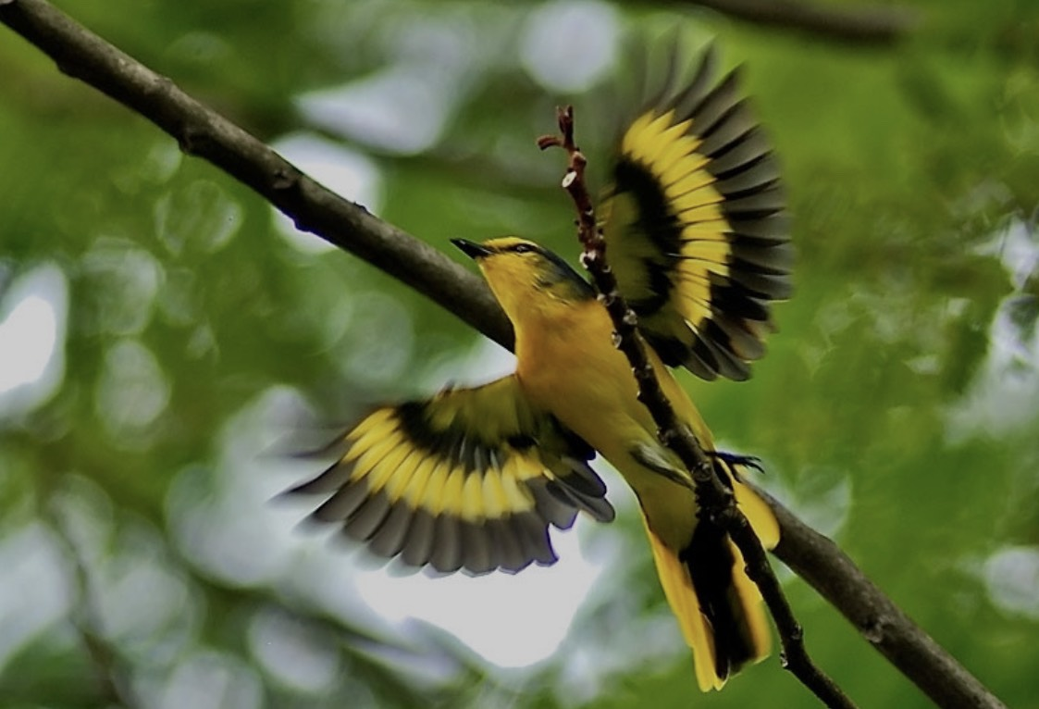

Slide 9
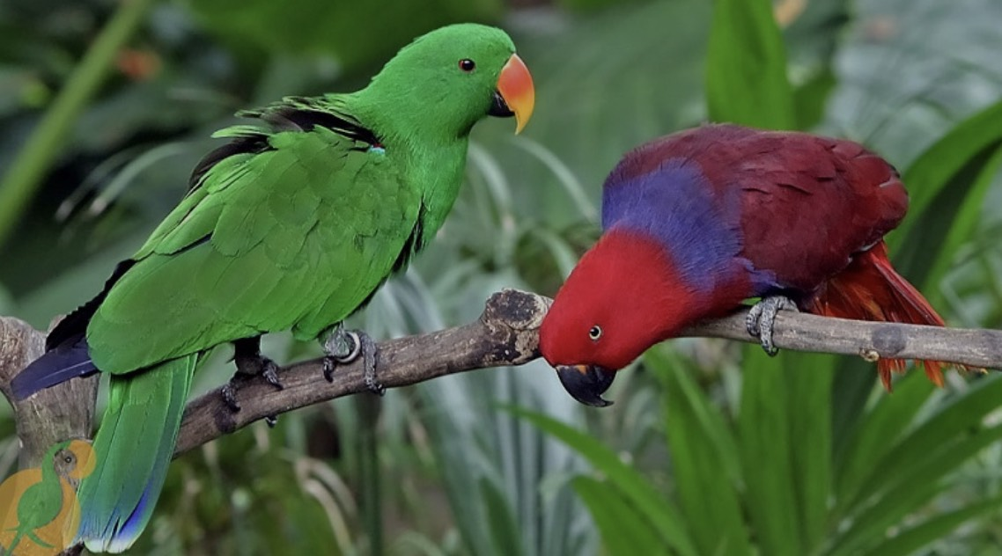

Slide 10
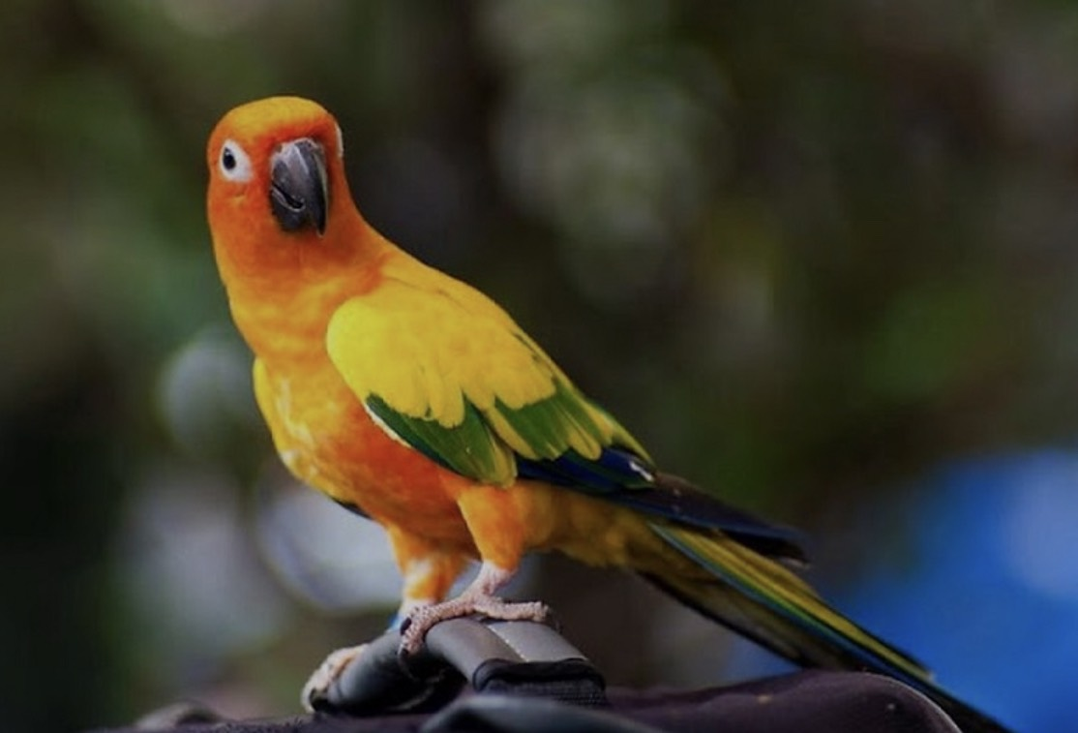

Slide 11
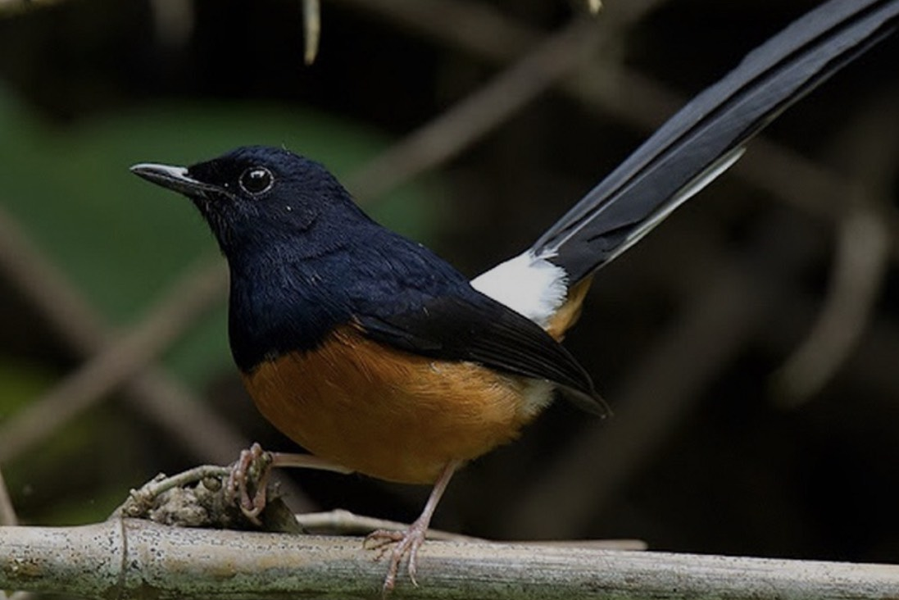

Slide 12
Chim có những bộ phận nào?
Em nhận xét gì về hình dáng và màu sắc những chú chim?

Slide 13
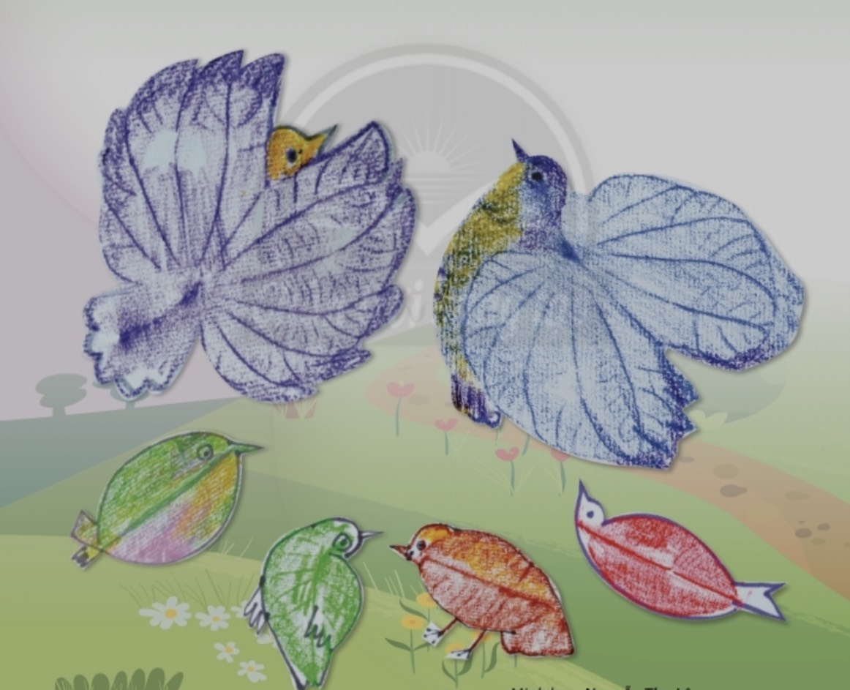
NHẬN BIẾT HÌNH ĐƯỢC TẠO TỪ CÁCH IN CHÀ XÁT
- Những chú chim được tạo ra bằng cách nào?
- Phần nào của chú chim được tạo từ hình in lá?

Slide 14
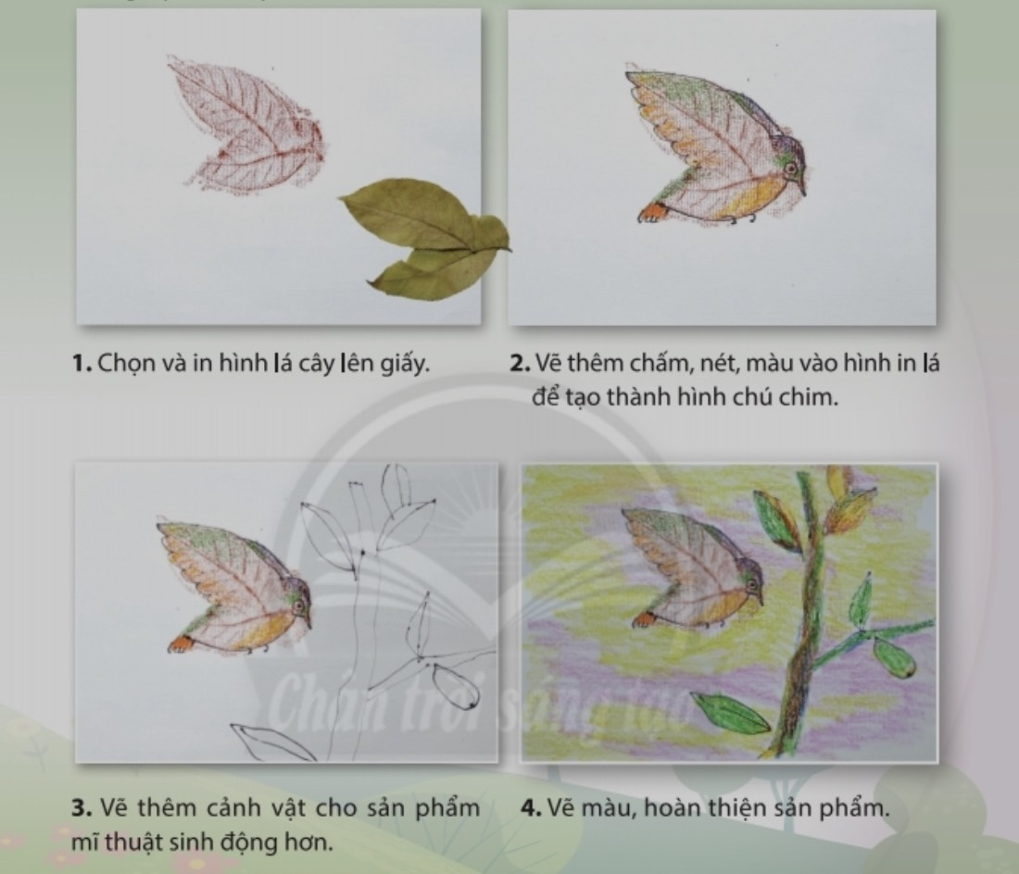
CÁCH TẠO HÌNH CHÚ CHIM BẰNG CÁCH IN CHÀ XÁT TỪ LÁ CÂY
- Để tạo hình chú chim chúng ta thực hiện những bước gì?

Slide 15
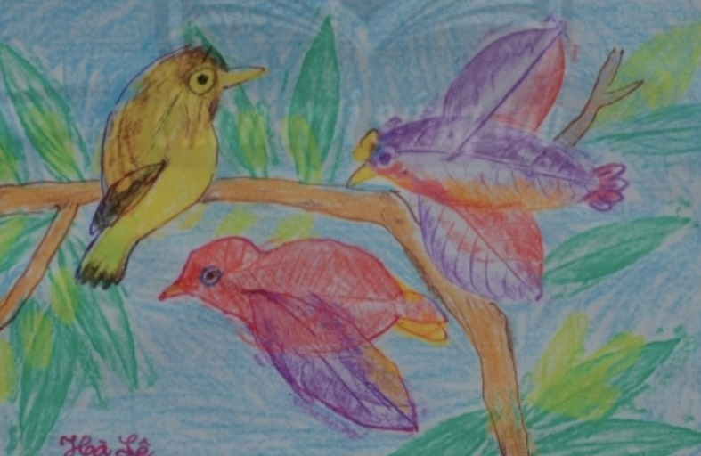
BÀI THAM KHẢO

Slide 16
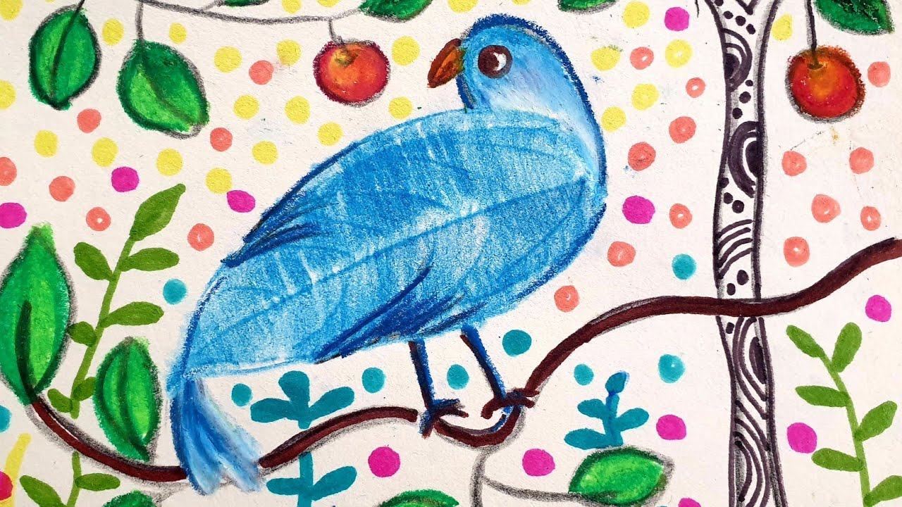

Slide 17
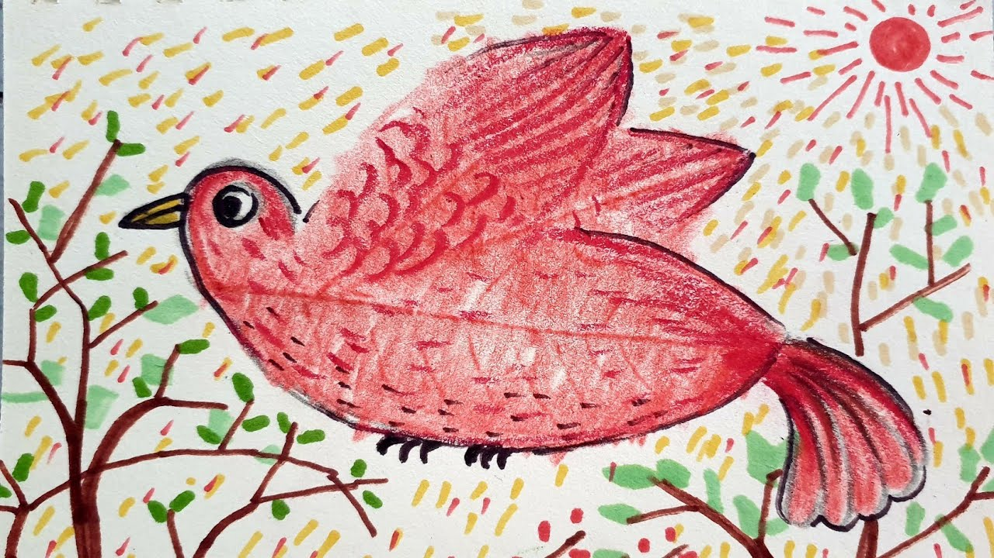

Slide 19
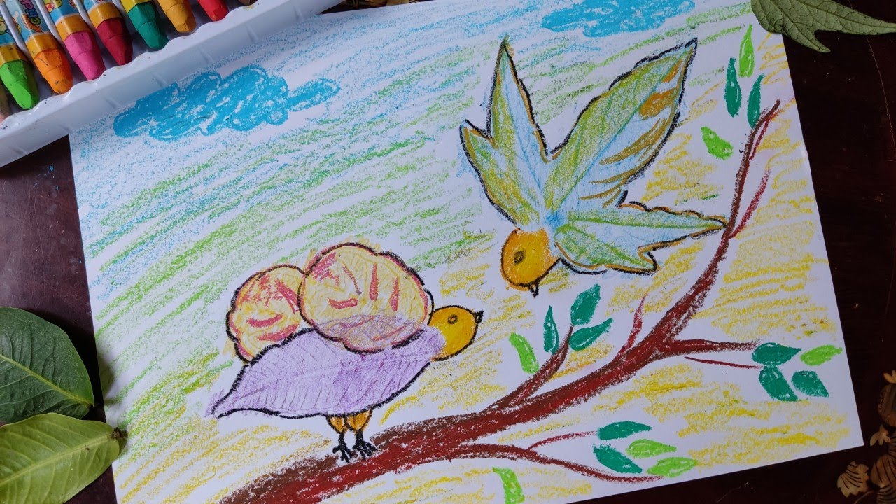

Slide 21
Em nhận xét như thế nào về các sản phẩm này?

Slide 22
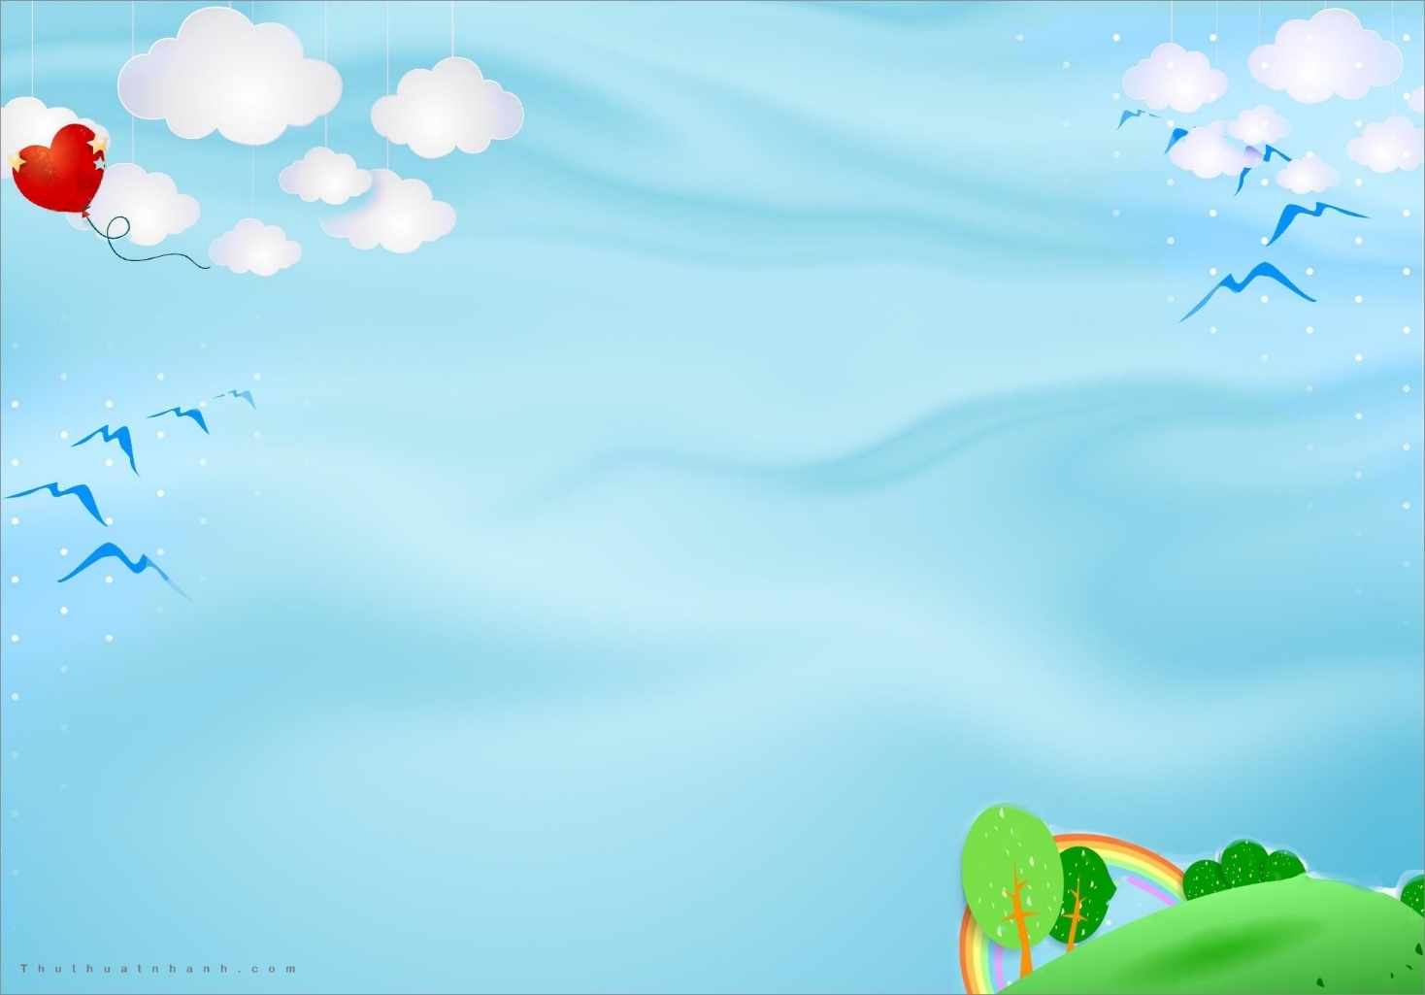
TRÒ CHƠI
Mỗi nhóm tạo hình nhanh một chú chim nhỏ bằng cách in chà xát lên bảng.
Đội nào nhanh, đẹp thắng

Slide 23
NHẬN XÉT TIẾT HỌC VÀ DẶN DÒ
* Chuẩn bị tiết 2, chuẩn bị dụng cụ: lá cây, giấy, keo, màu tô, kéo

